Slide 1
클래스
60201689 양채연

Slide 2
객체지향 프로그래밍
추상화 (abstraction)
캡슐화 (encapsulation)
클래스의 계층 구조 (class hier-archy)
다형성 (polymorphism)

Slide 3
추상화 (abstraction)
- 복잡성을 처리하는 방법
1. 속성 (attribute) : 객체의 현재 상태(state) 를 설명할 수 있는 데이터 의 모임 - 변수의 형태
Ex) 학업성취도와 관련된 속성
학번, 이름, 학년, 중간고사 점수, 기말고사 점수
2. 행위 (behavior) :객체가 어떻게 동작(operation)해야 하는지 정의
- 메소드의 형태
Ex) 학생의 활동
‘수업을 듣는다.’ ‘동아리 활동을 한다.’

Slide 4
캡슐화 (encapsulation)
객체 내부의 세부 사항을 외부 세계로부터 숨기는 것
객체에 속한 데이터가 의도치 않게 변경되거나 손상되는 것을 방지
객체를 재사용하기 쉬움

Slide 5
클래스의 계층구조 ( class hierarchy )
상속관계 ( Inheritance ) – 공유, 재사용
상위 클래스와 하위 클래스의 수직관계
최상위 : 큰 범주의 클래스
최하위 : 가장 세부적인 클래스
사람
학생
대학생
중학생
초등학생

Slide 6
다형성 ( polymorphism )
많은 형태를 뜻하는 그리스어 ‘poly morph‘
‘같은 동작 (메소드)을 클래스에 따라 다르게 행동할 수 있도록 해주는 메커니즘
서로 다른 클래스에 속해 있는 객체들이 같은 이름의 메소드를 사용하더라도 각기 다른 방식으로 응답할 수 있음
Ex) Shape 클래스의 draw 메소드

Slide 7
클래스
클래스는 같은 종류의 집단에 속하는 객체 (object) 들의 속성
(attribute)과 행동 (behavior)을 정의한다.
사용자 정의 클래스 – 클래스를 자료형 처럼 사용
class 클래스이름:
클래스 – 명령문 …

Slide 8
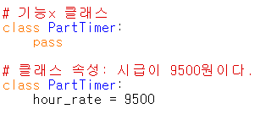


클래스 속성 (class attribute)

Slide 9



__main__.PartTimer는 대화형 모드의 최상위 레벨에서 실행된 PartTimer 클래스의 인스턴스란 뜻이다.
1. 객체를 통해 속성에 접근 (객체이름.속성이름)
2. 클래스를 통해 속성에 접근 (클래스이름.속성이름)

Slide 10
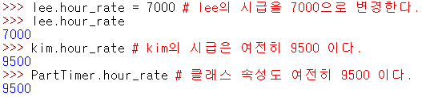


클래스 속성 값 변경 -> 클래스이름.속성이름

Slide 11
인스턴스 속성 ( instance attribute )
개별 인스턴스가 고유한 값을 가져야 할 때 사용
( = 인스턴스 변수 ( instance variable ))
Special method __init__ 이란?
파이썬은 클래스의 인스턴스를 생성할 때 초기화할 수 있도록 특별한 메소드를 제공. 이 메소드의 이름은 __int__() 이다.
__init__() 메소드는 어떤 객체가 클래스로부터 만들어질 때 저절로 호출되어서 그 객체가 갖게 될 여러 가지 기본적인 초깃값을 설정해주는 역할을 한다.

Slide 12
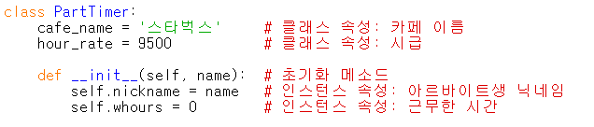


Slide 13
클래스 속성 vs 인스턴스 속성
클래스 속성(class attribute)은 클래스에 속한 변수를 말하며 해당 클래스의 모든 인스턴스가 공유하는 데이터를 참조한다. 따라서 모든 인스턴스에 적용되는 공통 데이터는 클래스 속성으로 사용하면 편리하다.
인스턴스 속성(instance attribute)은 개별 객체에 속한 변수를 말하며 클래스가 만든 개별 인스턴스의 고유 데이터를 참조한다. 따라서 개별 객체의 고유한 값은 인스턴스 속성을 사용해서 저장한다. 예를 들어 ‘학생＇ 클래스를 모델링 하면 학생의 ‘이름‘이나 ‘성적’은 개별 학생에 속한 고유한 값이기 때문에 인스턴스 속성에 담아야한다.
클래스 속성과 인스턴스 속성의 가장 큰 차이는 속성 값이 적용되는 범위이다. 예를 들어 클래스 속성의 값은 모든 인스턴스가 공유하기 때문에 이 값이 바뀌면 전체 인스턴스에도 영향을 준다. 반면에 인스턴스 속성은 개별 객체에 속해있기 때문에 특정 인스턴스의 값이 바뀌어도 다른 인스턴스에는 영향을 주지 않는다.

Slide 14
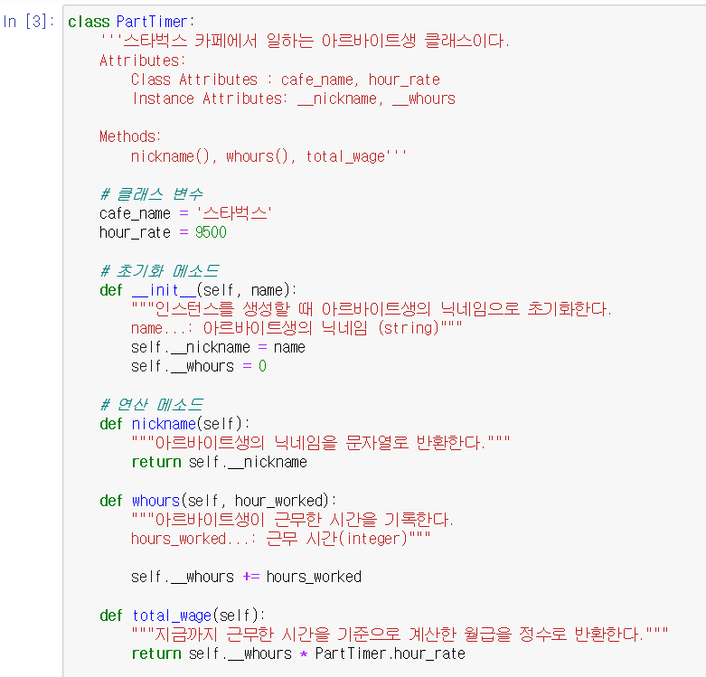

Slide 15
클래스 상속
파이썬에서 클래스를 정의할 때 클래스 이름 뒤에 아무것도 지정하지 않으면 기본적으로 최상위 클래스인 object 를 상속한다.
Object 가 아닌 다른 클래스의 하위 클래스로 정의할 때는 다음과 같은 형식을 사용한다.
class 클래스이름(상위클래스 이름):
클래스 – 명령문 ..
Ex) 클래스 ChiefPartTimer – 아르바이트생들의 일정을 관리하는 수석아르바이트생
-> 이 클래스를 PartTimer의 하위 클래스로 정의하면, ChiefPartTimer 클래스는 PartTimer
의 모든 속성과 메소드를 상속받는다.

Slide 16
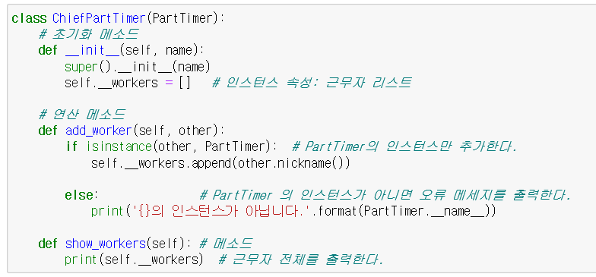
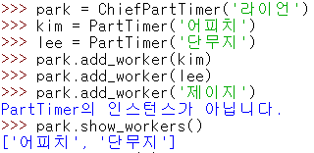

Slide 17
클래스와 객체 완전 정복 !
특수 메소드
초기화 메소드, 객체 표현 메소드, 비교 메소드, 산술 메소드
Simple Time 클래스
Time 클래스
네임 맹글링, 데코레이터, 비교 메소드 재정의, 산술 메소드 재정의

Slide 18
특수 메소드
초기화 메소드
- 객체를 생성할 때는 두 단계를 거친다.
첫번째 단계 -> 초기화하지 않은 원상태의 객체를 생성하는 단계
이때 호출하는 메소드는 __new__() 이다.
=> 주로 불변자료형인 정수, 실수, 튜플의 하위 클래스가 인스턴스 생성을 사용자화 할때 사용하며 대부분의 경우 재정의할 필요x
두번째 단계 - > __new__()가 생성한 원상태의 객체를 호출한 프로그램으로 반환하기 전에 초기화하는 단계
이때 호출하는 메소드는 __init__() 이다.
=> 새로 생성하는 객체를 초기화할 때 자동으로 호출하는 메소드

Slide 19
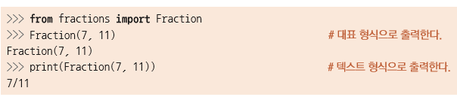
객체 표현 메소드
객체를 화면으로 출력할 때 사용하는 표현 메소드
__repr__(), __str__()
__repr__() 메소드: 내장 함수 repr() 에 의해 호출되며 해당 객체를 대표형식의 문자열로 반환한다
__str__() 메소드: 내장 함수 str() 에 의해 호출되며 해당 객체를 사람이 쉽게 이해할 수 있는 형태인 텍스트 형식의 문자열로 반환한다.
* __str__() 메소드는 print() 함수를 통해 객체를 출력할 때 자동으로 호출되는 메소드이다.

Slide 20
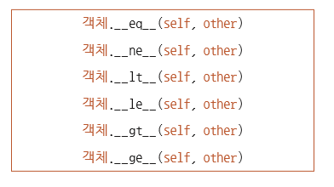
비교 메소드
비교 메소드는 비교 연산자를 사용할 때마다 자동으로 호출된다.
비교 연산자 부호들과 비교 메소드들과의 관계는 다음과 같다.
x == y는 x.__eq__(y) 를, x != y는 x.__ne__(y)를, x < y는 x.__lt__(y)를, x <= y는 x.__le__(y)를, x > y는 x.__ gt__(y)를, x => y는 x.__ge__(y)를 각각 호출한다.

Slide 21
객체.__eq__(self, other)
self == other 표현식이 호출하는 메소드다. 즉, 객체 자신인 self와 other가 같으 면 ‘참(True)’을 반환하고, 그렇지 않으면 ‘거짓(False)’을 반환한다.
사용자 정의 클래스의 모든 인스턴스(즉, 객체)는 기본적으로 등호 연산(==)을 지원하 는데, 자기 자신과 비교하지 않는 한 ‘거짓(False)’을 반환한다. 즉, 객체 참조가 같아 야만 ‘참(True)’을 반환한다. 따라서 만약 값이 같은 경우도 ‘참(True)’을 반환하려면 __eq__() 메소드를 재정의해서 사용해야 한다.

Slide 22
객체.__ne__(self, other)
• self != other 표현식이 호출하는 메소드다. 즉, 객체 자신인 self와 other가 다르 면 ‘참(True)’을 반환하고, 그렇지 않으면 ‘거짓(False)’을 반환한다.
• 참고로 파이썬은 등호 연산(==)을 기반으로 부등호 연산(!=)을 자동으로 인식한다. 따라서 굳이 __ne__() 메소드를 재정의하지 않아도 이 연산을 스스로 판단할 수 있다.
객체.__lt__(self, other)
• self < other 표현식이 호출하는 메소드다. 즉, 객체 자신인 self가 other보다 작으 면 ‘참(True)’을 반환하고, 그렇지 않으면 ‘거짓(False)’을 반환한다.

Slide 23
객체.__le__(self, other)
• self <= other 표현식이 호출하는 메소드다. 즉, 객체 자신인 self가 other보다 작 거나 같으면 ‘참(True)’을 반환하고, 그렇지 않으면 ‘거짓(False)’을 반환한다.
객체.__gt__(self, other)
• self > other 표현식이 호출하는 메소드다. 즉, 객체 자신인 self가 other보다 크면 ‘참(True)’을 반환하고, 그렇지 않으면 ‘거짓(False)’을 반환한다.
객체.__ge__(self, other)
• self >= other 표현식이 호출하는 메소드다. 즉, 객체 자신인 self가 other보다 크 거나 같으면 ‘참(True)’을 반환하고, 그렇지 않으면 ‘거짓(False)’을 반환한다.

Slide 24
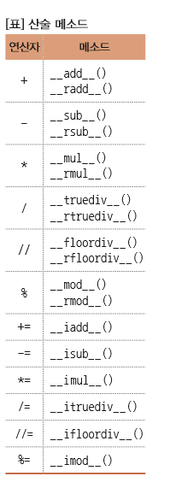
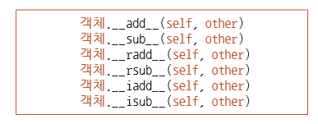
산술 메소드
object 클래스는 비교 메소드뿐만 아니라 숫자 자료형의 산술 연산을 모방할 수 있게 산술 메소드들을 제공하고 있다. 예를 들어 더하기(+) 연산은 __add__()와 __radd__(), 빼기(-) 연산은 __sub__()와 __rsub__()와 관련이 있다
이 외에 논리 연산(not, and, or)도 모두 각 연산에 해당하는 특수 메소드를 제공하고 있다.

Slide 25
객체.__add__(self, other)
• self + other 표현식이 호출하는 메소드다. 객체 자신인 self에 other를 더한 결괏값을 반환한다.
객체.__sub__(self, other)
• self - other 표현식이 호출하는 메소드다. 객체 자신인 self에서 other를 뺀 결괏값을 반환한다.
객체.__radd__(self, other)
• other + self 표현식을 실행할 때, other가 self를 더하는 연산을 지원하지 않으면 호출하는 메소드이다. 즉, 표현식 좌변의 other가 self를 더할 수 없으면, 우변에 있는 객체 자신인 self로 other를 더한 결괏값을 반환한다.

Slide 26
객체.__rsub__(self, other)
• other - self 표현식을 실행할 때, other가 self를 빼는 연산을 지원하지 않으면 호출하는 메소드이다. 즉, 표현식 좌변의 other가 self를 뺄 수 없으면, 우변에 있는 객체 자신인 self로 other를 뺀 결괏값을 반환한다.
객체.__iadd__(self, other)
• self += other 표현식이 호출하는 메소드다. self에 other를 더한 결괏값으로 객체 자신인 self의 값을 갱신한다.
객체.__isub__(self, other)
• self -= other 표현식이 호출하는 메소드다. self에 other를 뺀 결괏값으로 객체 자신인 self의 값을 갱신한다.

Slide 27
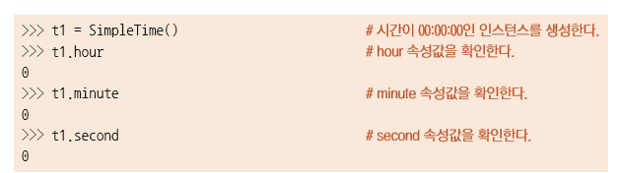
Simple Time 클래스
Simple Time 는 단순 시간을 표현하는 클래스이다.
hour(시), minute(분), second(초)를 인스턴스 속성으로 가진다.
이 속성들은 공용(public)이기 때문에 객체이 름.속성이름 형식으로 직접 접근이 가능하다. 만약 SimpleTime의 인스턴스를 생성할 때 hour, minute, second를 지정하지 않으면, 다음 예처럼 초깃값이 0시, 0분, 0초를 가진 인스턴스를 생성하게된다.

Slide 28
Time 클래스
Time 클래스는 SimpleTime 의 하위 클래스이다.
Time 클래스의 가장 큰 특 징은 SimpleTime의 속성인 hour, minute, second를 사적 속성(private attribute) 형식으 로 설계하는 것이다. 이를 위해서 속성을 네임 맹글링(name mangling)하고 데코레이터 (decorator)를 사용해서 유효한 입력 값만 처리하도록 한다. 다시 말해, 시, 분, 초 단위 중 하나라도 잘못된 값을 입력하면 오류 처리를 할 수 있게끔 구현한다. 예를 들어, 다 음 예처럼 시를 25, 분을 10, 초를 59라고 입력할 경우 AssertionError가 발생한다.

Slide 29
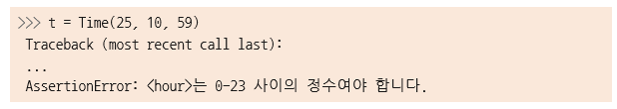
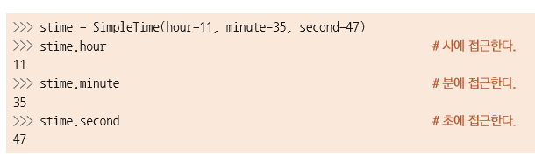
파이썬은 엄밀한 사적 속성을 지원하지 않기 때문에, 다음 예처럼 속성에 바로 접근하 는 것이 가능하다.

Slide 30
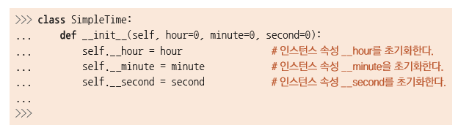
네임 맹글링
네임 맹글링(name mangling)이란 말 그대로 이름을 알아보지 못하게 함으로써 외부에서 의도적으로 속성에 직접 접근하는 것을 어렵게 한다.
파이썬에서는 클래스의 속성이나 메소드 이름을 외부에서 볼 수 없도록 하기 위해 이름 앞에 밑줄 두 개(__)를 붙여서 사용하는 명명 규칙을 따른다. [information hiding]

Slide 31
데코레이터
-데코레이터(decorator)란 @로 시작하는 구문을 말한다. 함수나 메소드의 원래 기능을 수정하거나 다른 기능을 추가할 때 사용한다.
1. get~ 메소드와 set~ 메소드를 만들지 않고도 속성에 더 간단히 접근할 수 있다. 즉, 메소드를 속성으로 대체하는 효과를 가져온다.
2. 속성에 접근할 때 값을 계산해서 반환하는 기능을 제공한다.
3. 속성이 가지고 있는 데이터 값에 접근하거나 데이터 값을 변경할 때 제한(constraint)을 둘 수 있다.

Slide 32
@property를 사용하면 마치 속성에 직접 접근하는 것처럼 하면서, 실제 속성 이름은 맹 글링되기 때문에 외부에서 의도적으로 접근하는 것을 어렵게 할 수 있다.
이를 위해 @property를 사용해서 다음과 같이 선언하면 된다.
- get~ 역할을 하는 메소드 앞에 @property 데코레이터를 선언한다.
- set~ 역할을 하는 메소드 앞에 앞서 @property로 선언한 메소드 이름을 사용해 @메소드이름.setter 데코레이터를 선언한다.

Slide 33
